Slide 1
Hello, Planet!
윤정현 교수님
2017182023 원윤식
2017000000 김재원
2017000000 김연중

Slide 2
목차
연구 목적
게임소개, 특징, 방법
개발환경
기술적 요소 및 중점 연구 분야
개인별 준비 현황
타 게임과의 차별성
개발 일정 및 역할 분담

Slide 3
1. 연구 목적
DirectX 12를 이용한 3D게임 제작
DirectX 파이프라인 이해
조명, 그림자, 3D 애니메이션 구현
멀티쓰레딩을 이용한 렌더링 시간 단축
IOCP서버를 구축하여 멀티플레이 구현
소켓 프로그래밍 이해
시야 처리와 멀티 쓰레드 프로그래밍으로
높은 동시접속자수를 처리할 수 있는 서버 구현

Slide 4
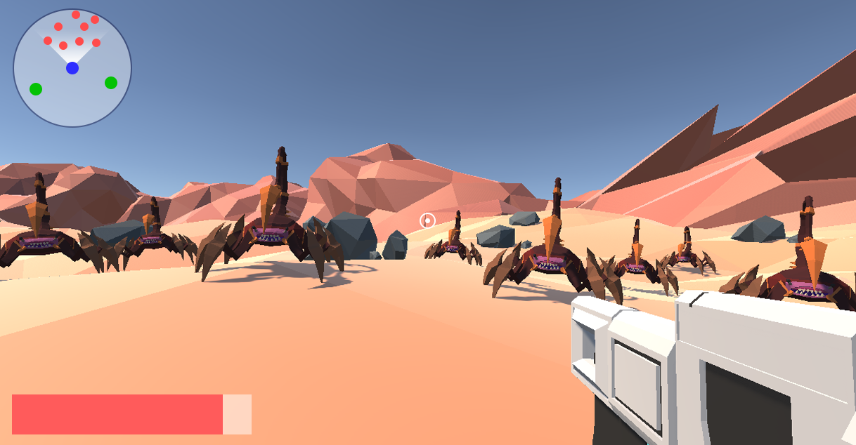
2-1-1. 게임 소개(장르)
장르 : 1인칭 슈팅 게임
게임 예시

Slide 5
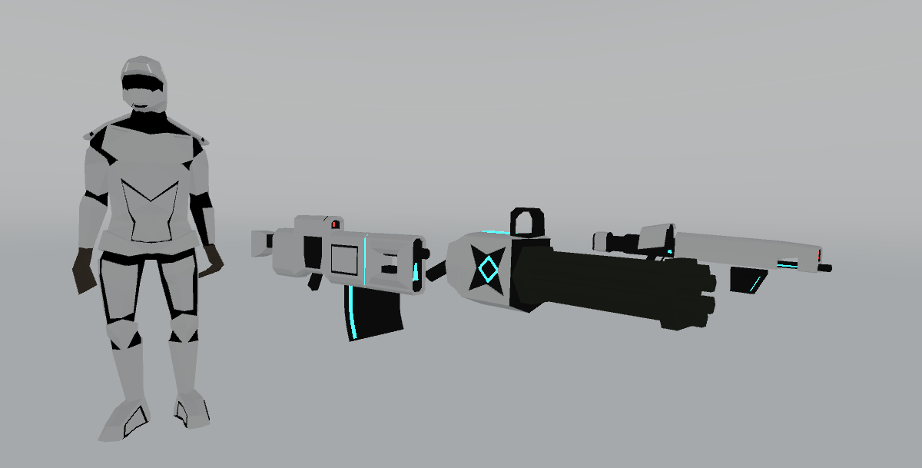
2-1-2. 게임 소개(캐릭터, 무기)
캐릭터 / 돌격 소총 / 머신건 / 샷건
돌격소총 : 전체적으로 평범한 성능
머신건 : 느린 속도, 강력한 화력
샷건 : 근접했을 때 강한 데미지

Slide 6
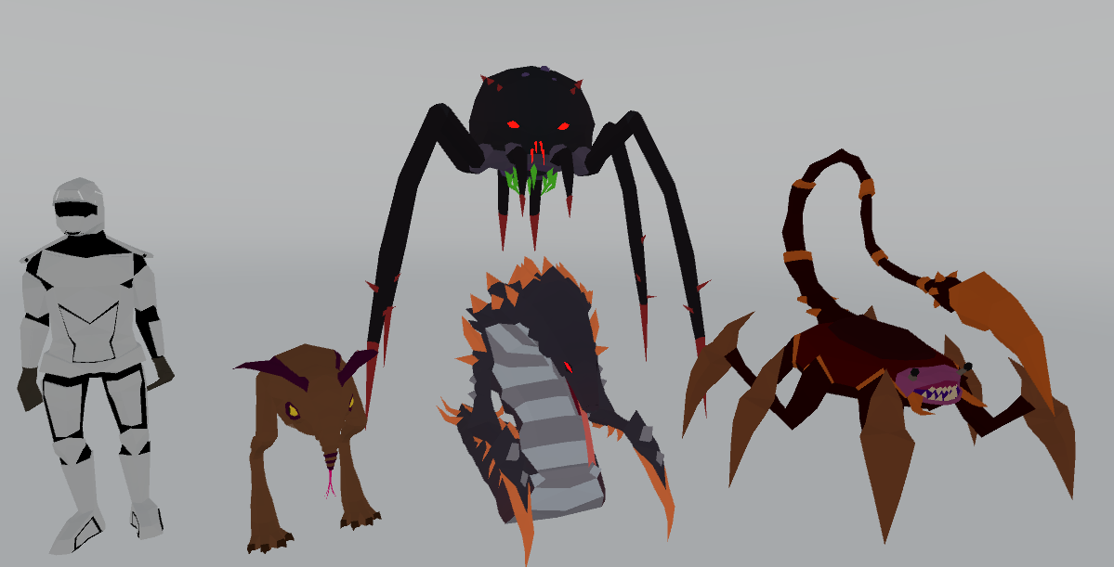
2-1-3. 게임 소개(몬스터)
캐릭터 / 1라운드 / 2라운드 / 3라운드 / 보스 몬스터

Slide 7
2-2. 게임 특징
1. 외계 행성에서 몰려오는 몬스터를 처치하는 멀티플레이 슈팅 게임
2. 3가지 무기 중 하나를 선택해서 플레이 가능
3. 게임은 라운드 형식으로 진행되며 각 라운드 종료 후 보상 획득
4. 마지막 라운드의 보스를 처치하는 것이 최종 목표

Slide 8
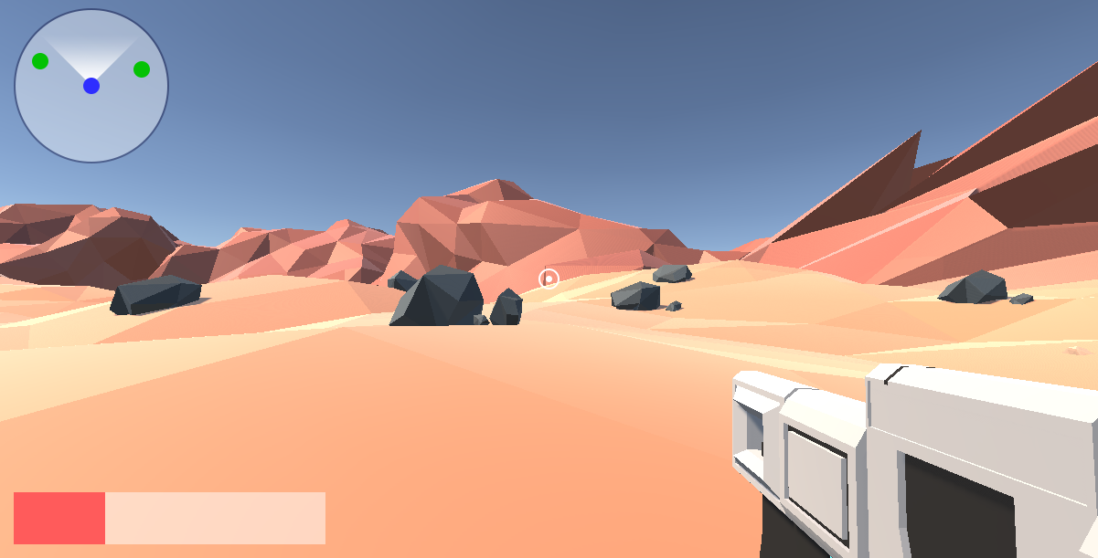
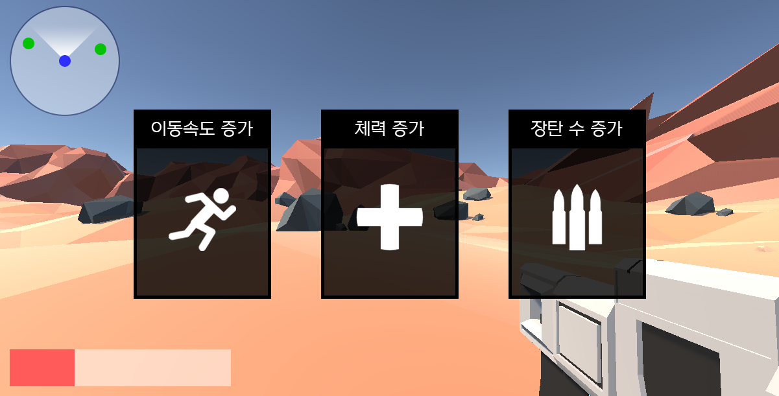
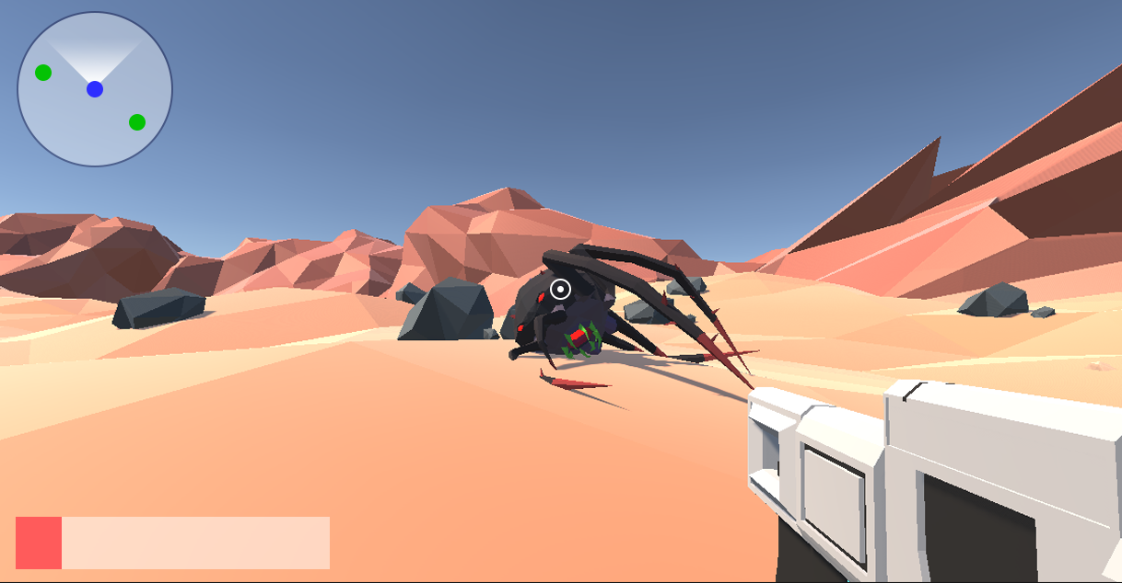
2-3. 게임 방법
1. 라운드가 시작되면 몬스터들이 나온다.
2. 해당 라운드의 모든 몬스터를 처치한다.
3. 원하는 보상 중 하나를 선택한다.
4. 최종 보스 라운드까지 클리어한다.

Slide 9






3. 개발 환경

Slide 10
4. 기술적 요소 및 중점 연구 분야
3D 애니메이션
FBX SDK를 이용한 애니메이션 구현
시야 처리
필요한 계산만 처리하여 서버 부하 감소
조명 및 그림자
방향성 조명과 그에 따른 그림자 구현
NPC AI
A*와 Path mesh로 몬스터 AI 구현
멀티쓰레딩
멀티쓰레딩을 이용한 렌더링 속도 향상
3D지형 Polygon 충돌처리
검색 Data 최적화로 충돌검색 속도 향상

Slide 11
5. 개인별 준비 현황
원윤식
김재원
김연중
C, C++프로그래밍
STL
3D게임프로그래밍1
3D게임프로그래밍2
3D애니메이션1
네트워크게임프로그래밍
C, C++프로그래밍
STL
3D게임프로그래밍1
3D모델링1
3D애니메이션1
네트워크게임프로그래밍
게임서버프로그래밍
C프로그래밍
STL
게임엔진1
3D모델링1
3D애니메이션2
게임기획2

Slide 12

6. 타 게임과의 차별성
총알 발사
몬스터 피격
애니메이션
타격감
시각 효과
효과음
총구 발사 시
적 타격 시
체력이 낮을 시
피격 시
체력이 낮을 시

Slide 13
7-1. 개발 일정
 | 1월 | 2월 | 3월 | 4월 | 5월 | 6월 | 7월 | 8월
리소스 수집 및 제작
프레임워크
애니메이션
게임 로직
조명 및 그림자
이펙트 및 효과음
UI
IOCP
몬스터 AI
원윤식
김재원
김연중
모두

Slide 14
7-2. 역할 분담
원윤식
김재원
김연중
게임프레임워크 제작
3D 모델 애니메이션 구현
게임 로직 구현
조명 및 그림자 구현
이펙트 및 사운드 구현
IOCP 서버 구현
몬스터 AI 구현
게임프레임워크 제작
게임 로직 구현
이펙트 및 사운드 구현
UI 구현

Slide 15
출처
DirectX 이미지 : https://www.3dgep.com/learning-directx-12-1/
Github 이미지 : https://www.flaticon.com/kr/free-icon/github-logo_25231
Sourcetree 이미지 : https://freeicons.io/vector-and-svg-logos-icons-18/sourcetree-icon-9083
Visual Studio 2019 이미지 : https://surpreem.com/wp/wp-content/uploads/2019/06/visual_studio_2019_icon-400x313.png
Blender 이미지 : https://iconarchive.com/tag/blender
Photoshop 이미지 : http://www.newdesignfile.com/post_templates-for-photoshop-icon_288273/

